Slide 1
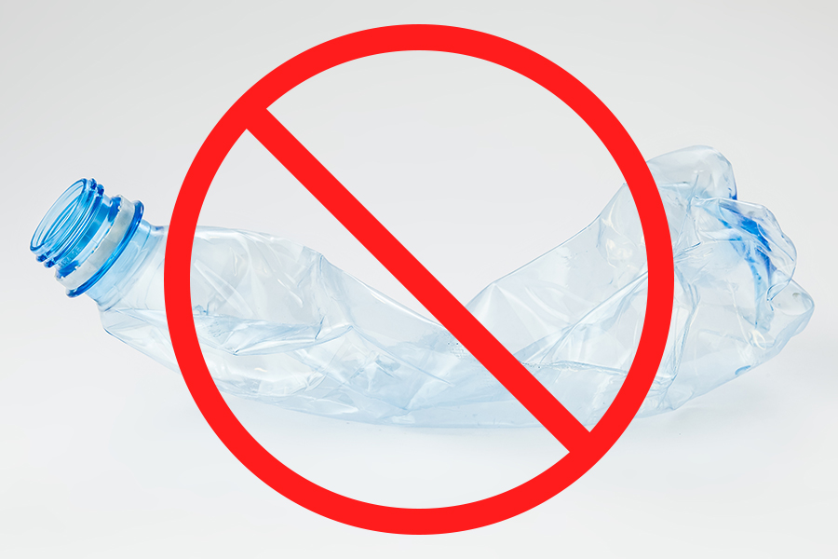
0ペットボトル自動販売機
202202074 大井 くるみ
202208165 小林 千香
202202064 渡邉 ゆうみ
202201998 奥谷 俊介
20220194 JIANG MINYU
202202098 関 拓海

Slide 2
０ペットボトル自動販売機とは？
ペットボトルを一切使わない自動販売機であり、サブスク制の３つの飲み放題プランを採用することで、ペットボトルを一切使用せずに低価格で飲み物を販売する。

Slide 3
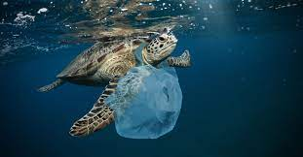
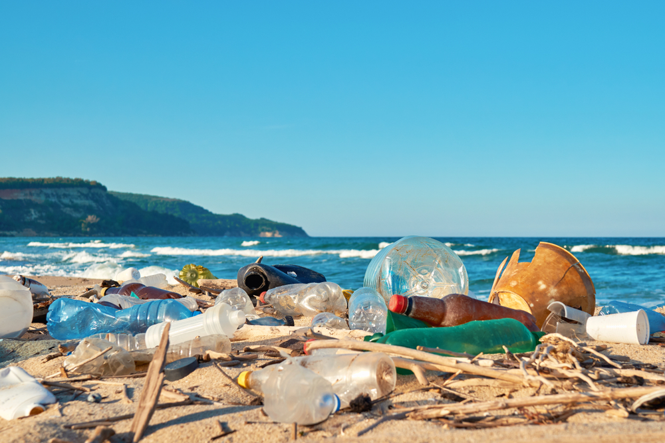
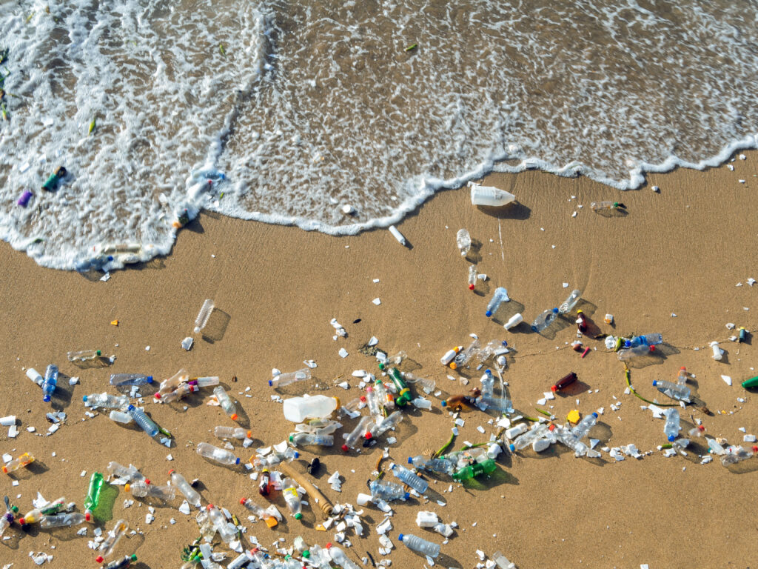
なぜこのサービスをしたいか
ペットボトルは毎年500万から1,300万トンものプラごみとして世界中の海に流入し、魚や海鳥などの海の生態系を脅かし、人類への悪影響も避けられない状況である。 そのため、ペットボトルのゴミをリサイクル排出されるCo2や、ポイ捨てによる町の環境汚染、及び海の汚染を徹底防止したい。

Slide 4
企業理念
生活と環境の仲介者となり、
いつまでも両者が満ち溢れる世界へ
人々の生活と環境どちらもまんべんなく満たしたい。

Slide 5
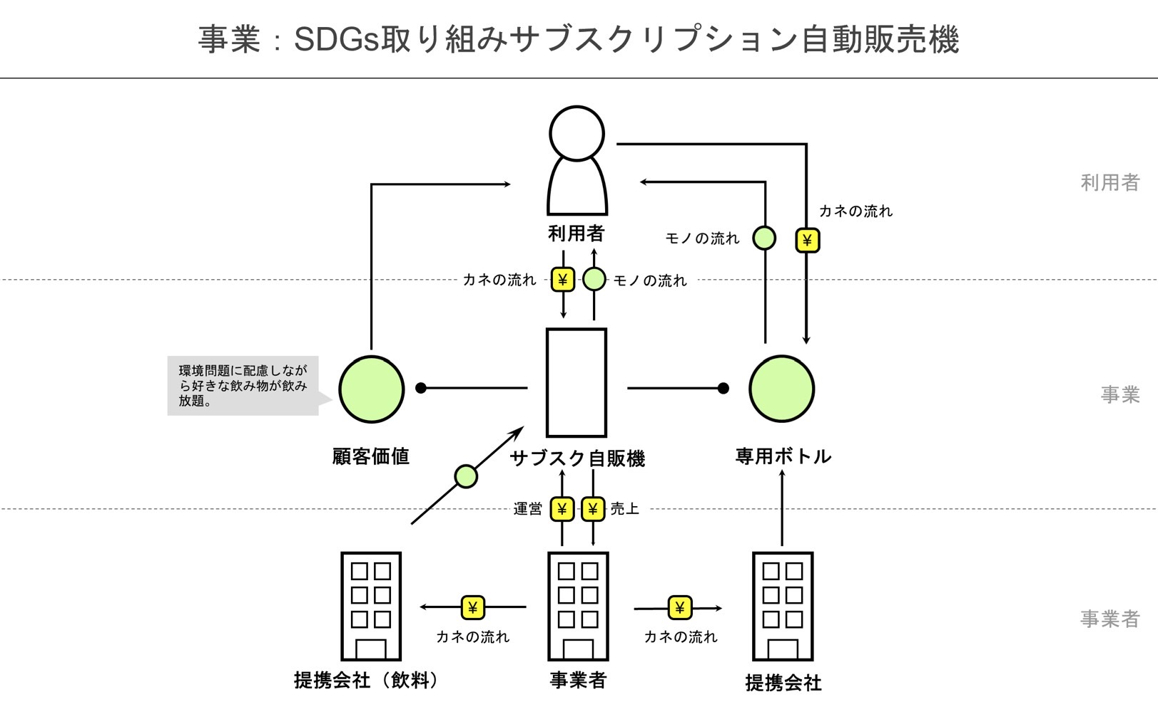
ビジネスモデル図解

Slide 6
３つのサブスク制プラン
飲み放題プラン
月額3500円 年額35000円
選べる飲み放題プラン
月額2000円 年額18000円
ファミリープラン5人（3000円お得）
月額14000円 年額150000円
※1か月100杯まで

Slide 7
３つのサブスク制プラン
飲み放題プラン
1カ月100杯
月額3,500円 年額35,000円
1カ月17,000円
1年間 204,000円
170円の飲み物を1日１カ月１杯＝5,270円
170円の飲み物を1日1年間１杯＝62,050円
1,770円お得
27,050円お得
1200杯飲むと324,600円お得
※1か月100杯まで
都市部中心に1万台ほど設置予定
（現在東京都内の自販機台数：33万）

Slide 8
アプリ開発
０ペットボトルのアプリを作り、自販機の使用時にかざして会員情報読み込ませた上でサービスの利用が可能になる。
アプリの役割
・会員情報読み込み
・顧客管理
・０ペットボトル数（ペットボトルを使わなかった数）
・通知
・

Slide 9
費用
自販機設置価格：０円
電気代：月々平均2000～3000円
本体価格（自販機購入時）約３００万円
→使用予定期間
メンテナンス費
飲料費
従業員
都市部中心に1万台ほど設置予定
（現在東京都内の自販機台数：33万）

Slide 10
ポジショニング
エコ（環境に優しい）
0ペットボトル
サントリービバレッジ
ナショナルベンディング
コカ・コーラ
高い
安い
アサヒ飲料
エゴ（環境にやさしくない）

Slide 11
競合他社との比較（USP）
自動販売機をサブスクリプションにすることで、通常の自動販売機よりも安く購入できる。
ペットボトルを使用しないため環境に優しい。
飲み放題プラン→『気軽に飲みたいものを飲みたい時に飲みたい分だけ』満足感を味わうことが出来る

Slide 12
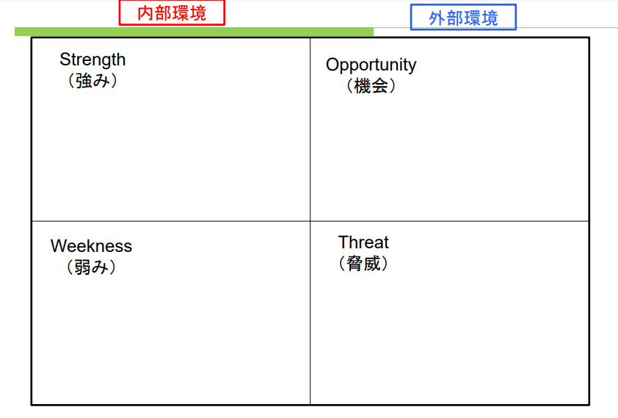
環境に優しい（継続的な環境保全）
コスパが良い
手軽さ
ペットボトル不使用によるコスト削減
サブスクリプション
消費者の低価格志向
顧客の環境に対する危機意識
初期費用の高騰
（もとがとれるかどうか）
競合他社の似た取り組み
（水素水、給水機、紙コップ式自販機など）

Slide 13
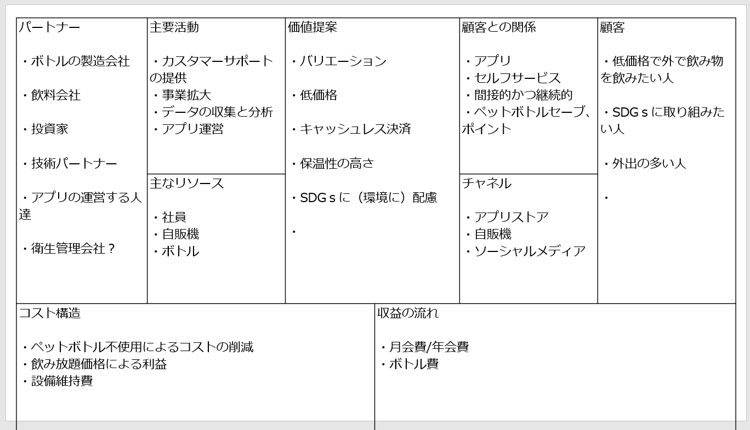
ビジネスモデルキャンバス

Slide 14
どんなボトル？
その人に合ったボトルが選べる。
→折り畳み式の容器販売
→炭酸が抜けにくいボトル
→小さいボトルetc…

Slide 15
０ペットボトル利点まとめ

Slide 16
今後の課題
一般の人がこのサービスを聞いたときにどのように感じるかの調査（フィールドワーク）
費用の問題（何人に利用してもらえればもとがとれるのか）
サービス内容の確立

Slide 17
ご清聴ありがとうございました

Slide 18
質疑応答

Slide 19
衛生面
設置場所（人通りが多い場所、変な場所にはおかない。
施設内など）
費用（人件費、飲料契約費もろもろの費用）
ボトルについて（持ってる人のをみて認知を広める）
ボトルがほしいから
知名度
ドリンクバー差別化のスライド
携帯（アプリ）
経費
アンケート作る
水筒をもちあるけばいいのでは？

Slide 20
調査
環境のことを考えている人がアンケートでNOを押しているため、アンケートの回答者にしっかりとビジネスプランを伝える必要がある。
水筒の中身ってなに？

Slide 21
水筒を持ち歩けばいいのでは？
水筒の中身はどこからきている？
１．ウォーターサーバー

Slide 22
先生に質問
・価格の決め方
・つけだした方がいいことなど

Slide 23
営業 最低 2人
費用ー
従業員
事務員1人
ボトルデザイン費用１００万いくく
ボトル何個仕入れるのか最低200個はつくる
沢山つくれば製造単価低くナる
オフィスいらない
携帯アプリ作る人
給料２５万
従業員９人
一年２７００万
様々なメーカの飲料を取り入れる
補充はやってくれる
アプリ WEBで２００－３００円
飲料会社まぜる可能？

